Slide 1
Aチーム １月 SignalEditor
Simulink機能確認20WS Simulink function check20WS
日時 ：2020年1月23日
提案者 ：アイシン・エィ・ダブリュ株式会社
戸塚 政裕

Slide 2
SignalEditorについて
SignalEditor 使用フロー
信号エディター
2.1.信号エディターの呼び出し方
2.2.信号エディター操作方法
2.3.信号エディターの信号特性
（表示分解能・型上下限・整数型での小数点以下の扱い）
3. matデータの関連付け
3.1. matデータとSignalEditorブロックの関連付け
3.2. matデータとインポートとの関連付け
4.出力信号の挙動
4.1.内挿・外挿設定
4.2. 整数型の丸め方
５．不明点

Slide 3
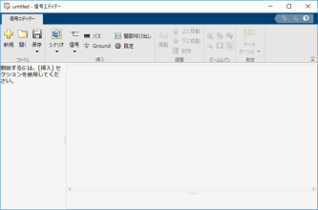

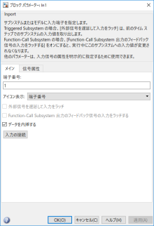


1. SignalEditor 使用フロー
ルートレベルのinportとの
関連付け
信号エディター
Matファイル
流し込みたい
波形を作成
SignalEditorブロックでの
読み込み

Slide 4
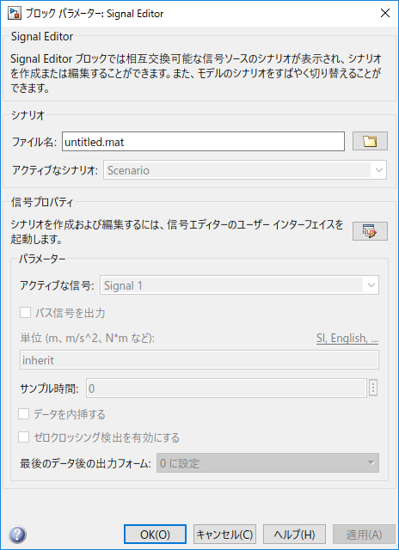
2.1. 信号エディターの呼び出し方
以下2種類
(1)関数’ signalEditor’実行
(2)SignalEditorブロックパラメータ経由の呼び出し
このボタンを
押下

Slide 5

2.2. 信号エディター操作方法 (1)
初期画面
シナリオ（信号のセット）、
信号のツリー表示
ウィンドウ
編集対象の信号の
内容を表示するウィンドウ

Slide 6
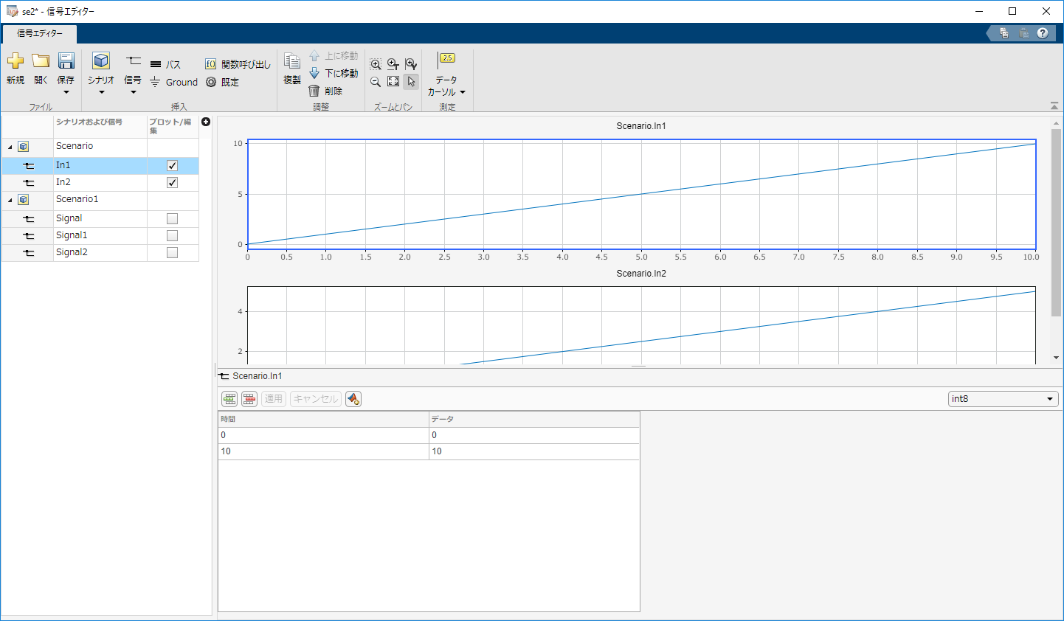
2.2. 信号エディター操作方法 (2)
ここにチェックを入れた信号のみが右側のウィンドウに表示される
各シナリオは独立しており、
信号数や出力の型が違っていても良い。
（複数のsignalEditorブロックのデータを一つのmatで管理するための機能？）

Slide 7
2.2. 信号エディター操作方法 (3)
選択対象の信号に青枠
選択信号の型設定可能
型・数値ともに’適用’ボタンを押下しないと反映されない
選択信号に対し、時間・数値設定可能

Slide 8
2.3.信号エディターの信号特性(1)
グラフ表示の分解能
変数の型以上の分解能で波形が表示されるため要注意
Int8型

Slide 9
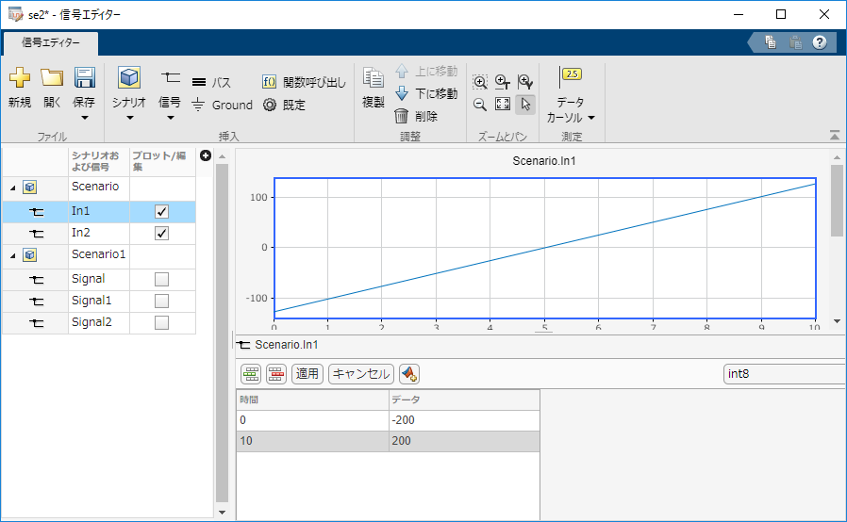
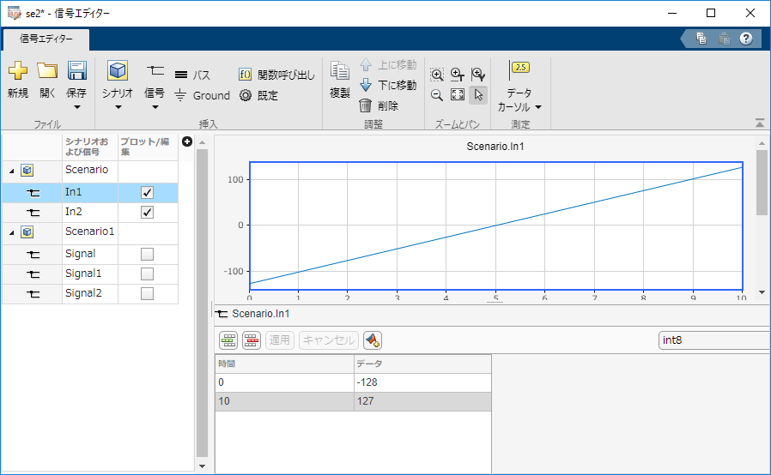
2.3.信号エディターの信号特性(2)
上下限ガード
Int8型
Int8型の範囲外の数を入力
-200
200
適用ボタン押下で自動で上下限ガード
-200 → -128
200 → 127

Slide 10
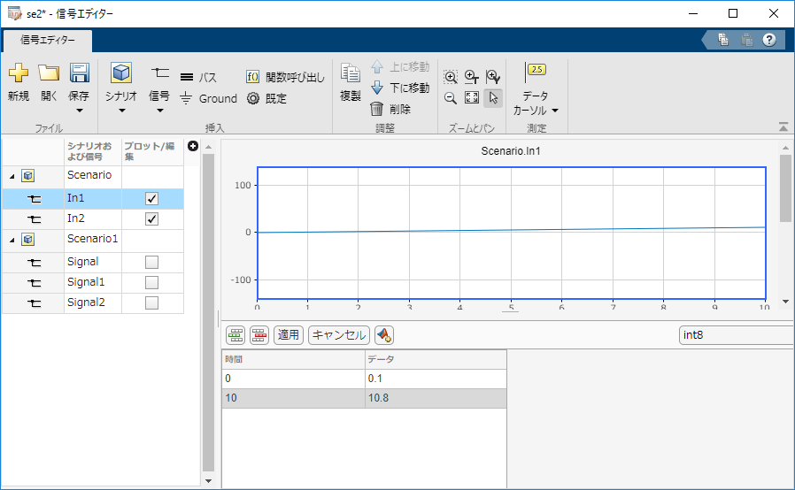
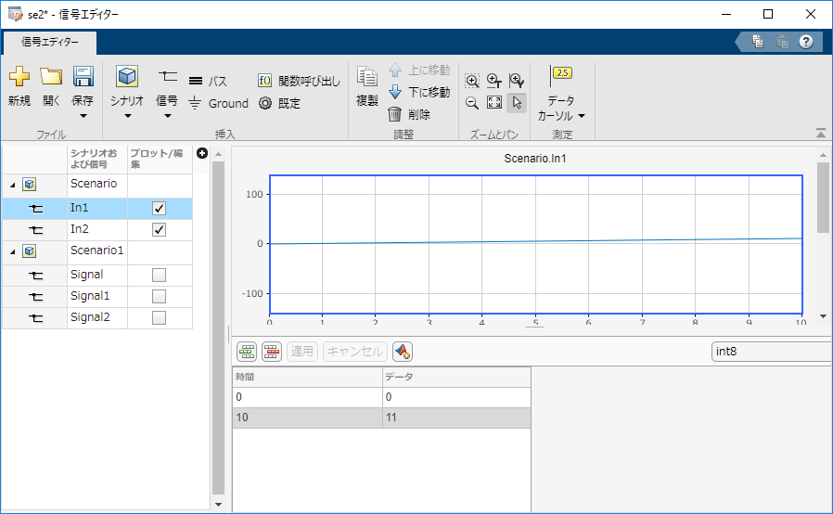
2.3.信号エディターの信号特性(3)
整数型での小数点の扱い
Int8型
小数点以下を含む数を入力
0.1
10.8
適用ボタン押下で四捨五入
0.1 → 0
10.8 → 11

Slide 11
3.1. matデータとSignalEditorブロックの関連付け
ブロックパラメータ
このボタンを押下し
matファイルを選択

Slide 12

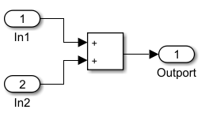
3.2. インポートとの関連付け(1)
検証用モデル
どの入力ポートでもよいので、ブロックパラメータを開き、
’入力の接続’を押下

Slide 13
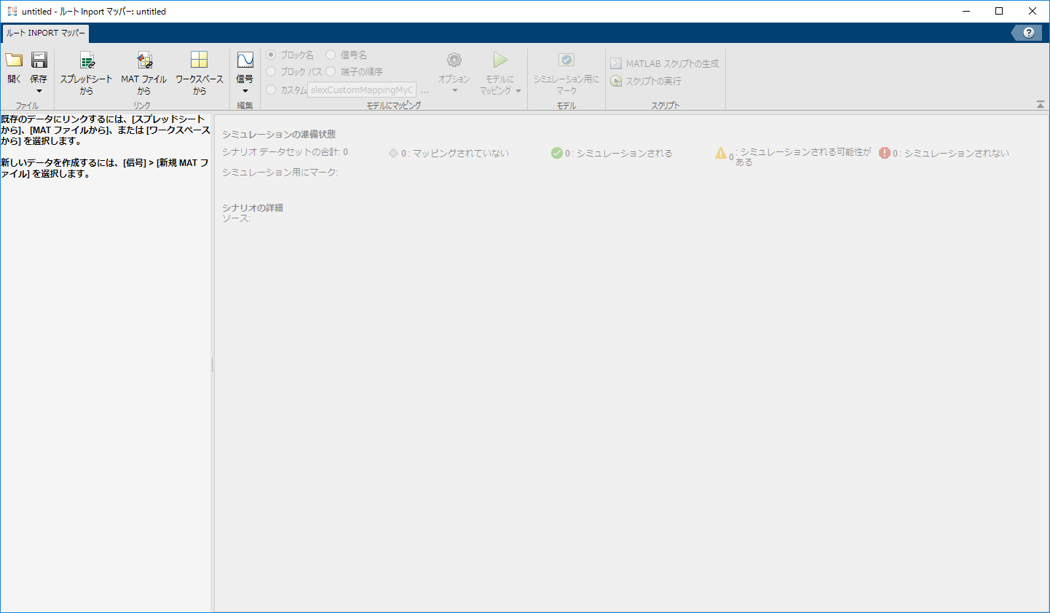
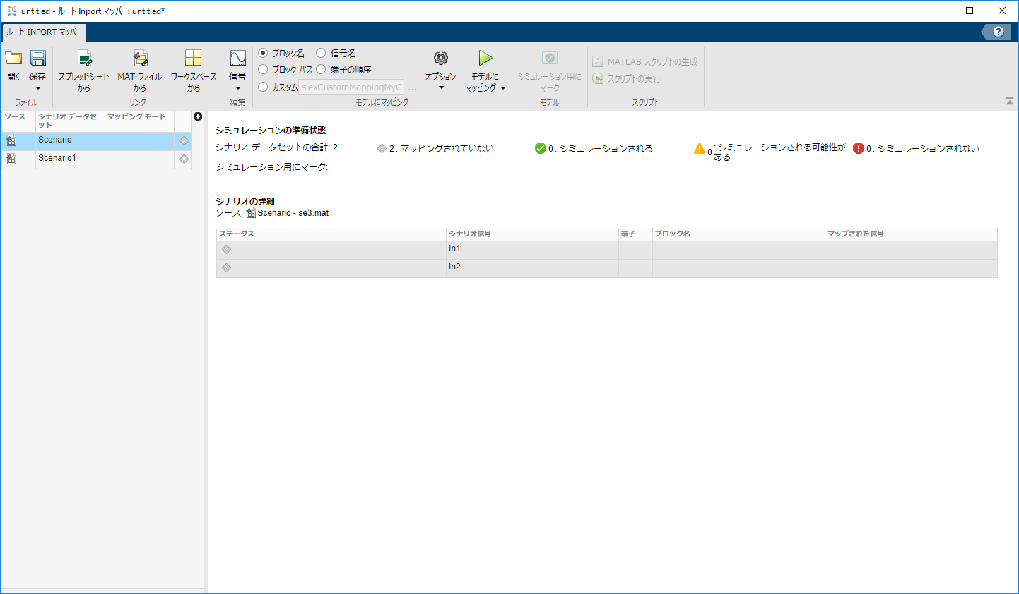
3.2. インポートとの関連付け(2)
‘Matファイルから’
を押下し、信号エディターで作成したmatを読み込み
シナリオ・信号が読み込まれる

Slide 14

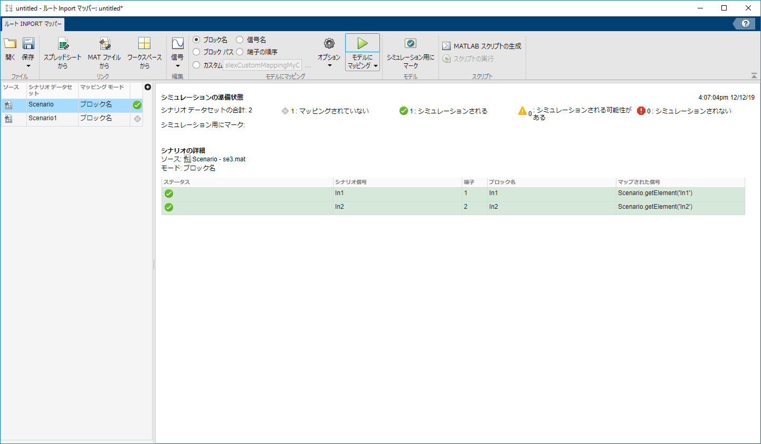
3.2. インポートとの関連付け(3)
信号とモデルの紐づけ条件を設定後、’モデルにマッピング’を押下
モデルとの紐づけ結果が表示される

Slide 15
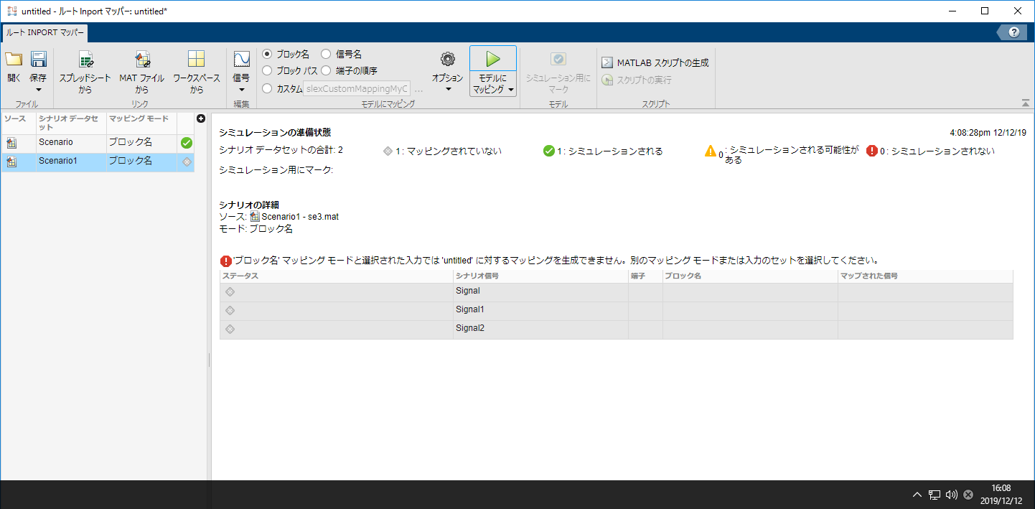
3.2. インポートとの関連付け(4)
紐づけに失敗した場合

Slide 16
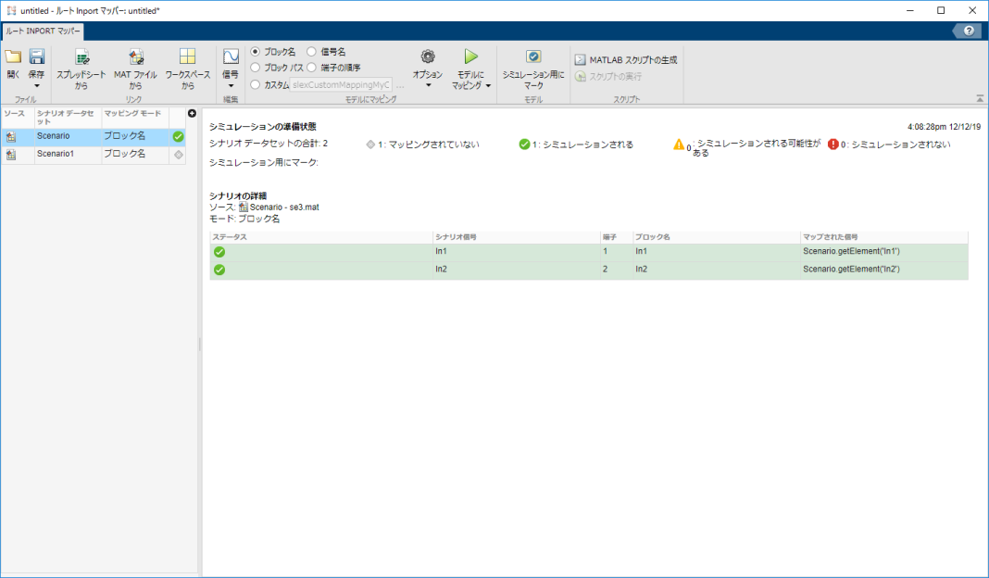
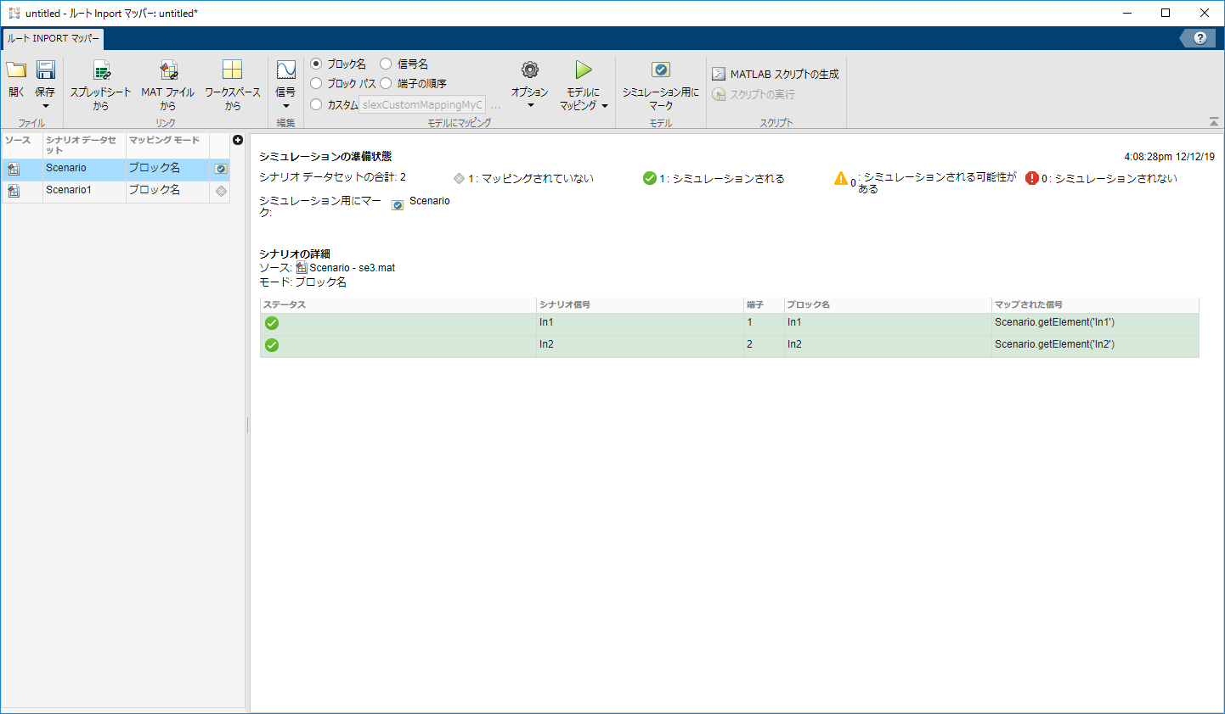


3.2. インポートとの関連付け(5)
‘シミュレーション用に選択’を押下
シミュレーションに使用したいシナリオを選択
選択されたシナリオのマークが変わる
→
この状態でシミュレーション実行すると、inportにmatデータの内容が流し込まれる。

Slide 17
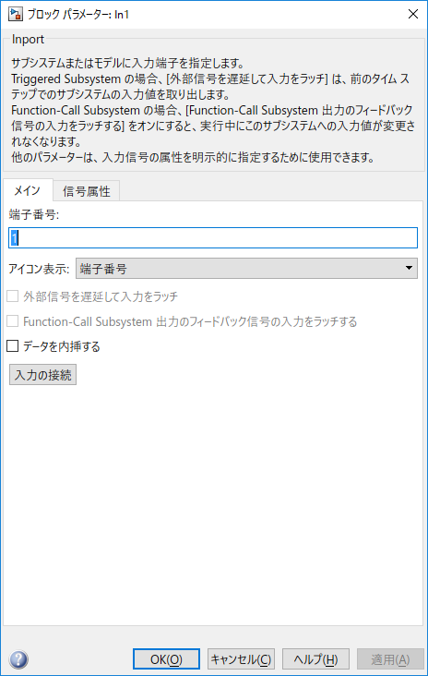
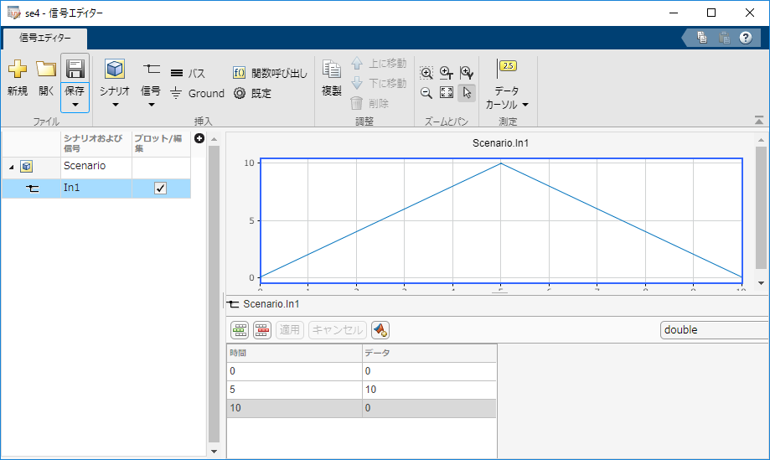
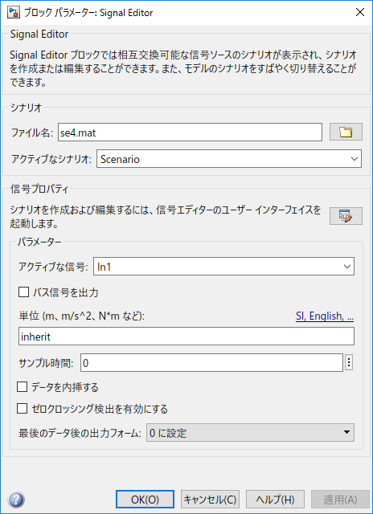
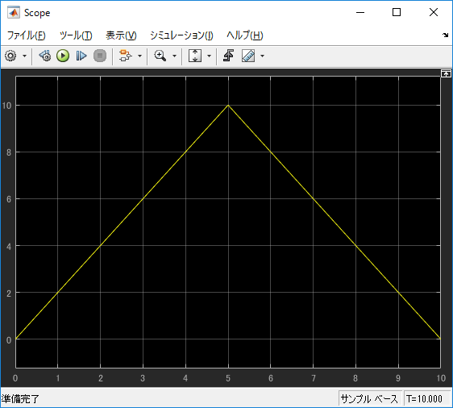
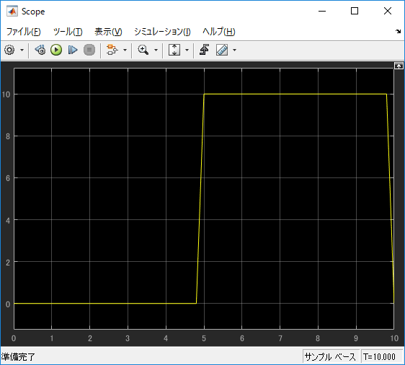
4.1.内挿・外挿設定
データを内挿する OFF
→テーブル設定タイミング
のみで値変化
データを内挿する ON
→設定テーブル間を線形補完

Slide 18
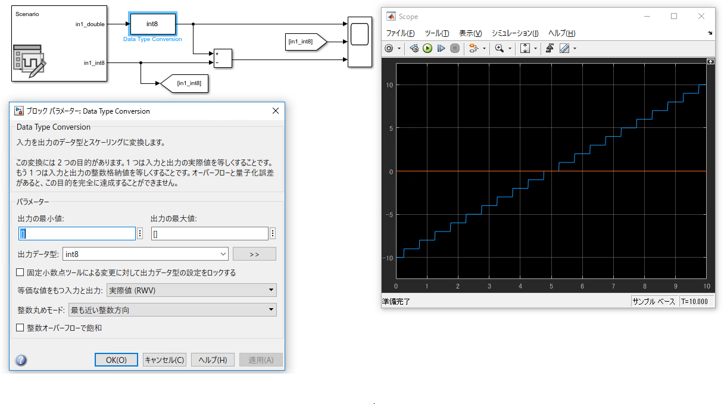
4.2. 整数型の丸め方
０秒:-10 10秒:10
の同一設定のデータを、doubleとint8で出力
DataTypeConversionでdouble→int8変換
丸めモード
‘最も近い整数方向’
設定時、SignalEditorのint8出力と出力結果が一致

Slide 19
５．不明点
●CSVやEXCELファイルの効率の良い取り込み方はないか？
現状、
・SignalBuilderで取り込み後、SignalEditorに変換する
・matをスクリプトで作成する
等の手段しかない？

